Slide 1

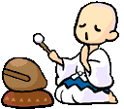
還是你願意像和尚一樣？
話說有二個和尚，他們分別在相鄰的二座山上的廟裡。
這二座山之間有一條溪於是這二個和尚，每天都會在同一時間下山去溪邊挑水，久而久之，他們便成為好朋友了。就這樣，時間在每天挑水中，不知不覺己經過了五年。

Slide 2
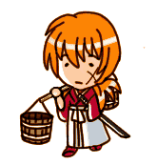
突然有一天，左邊這座山的和尚沒有下山挑水 ，右邊那座山的和尚心想:「他大概睡過頭了。」便不以為意。
哪知第二天，左邊這座山的和尚，還是沒有下山挑水，第三天也一樣，過了一個星期，還是一樣直到過了一個月，右邊那座山的和尚，終於受不了了。
他心想:「我的朋友可能生病了,我要過去拜訪他，「看看能幫上什麼忙。」

Slide 3
於是他便爬上了左邊這座山， 去探望他的老朋友等他到達左邊這座山的廟，看到他的老友之後，大吃一驚 因為他的老友，正在廟前打太極拳，一點也不像一個月沒喝水的人。
他好奇地問:「你巳經一個月，沒有下山挑水了，難道你可以不用喝水嗎?」

Slide 4
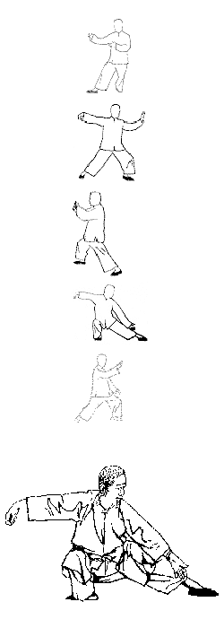
左邊這座山的和尚說:「來來來，我帶你去看。」 於是，他帶著右邊那座山的和尚走到廟的後院指著一口井說:「這五年來，我每天做完功課後，都會抽空挖這口井。即使有時很忙，能挖多少就算多少。
如今，終於讓我挖出井水，我就不必再下山挑水，我可以有更多時間，練我喜歡的太極拳。」

Slide 5
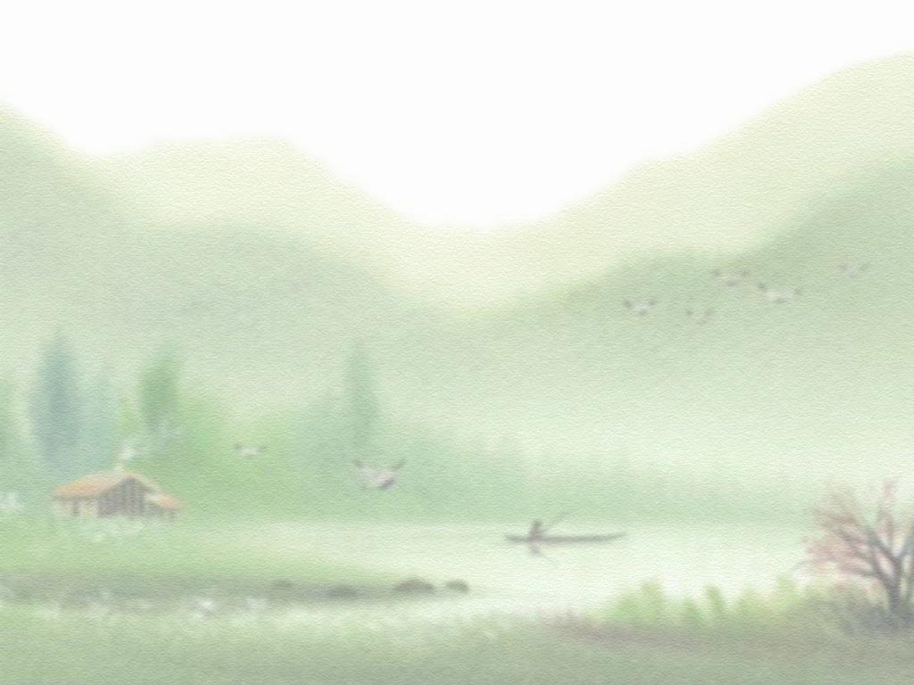
挖好屬於自己的井，
不要害怕改變，危機就是轉機。

